Slide 1
TEKNOLOGI OTOMOTIF DASAR (2 sks TEORI) * Mean Effective Pressure, Specific Fuel Consumption, Air-Fuel Ratio
BENI SETYA NUGRAHA, M.Pd.

Slide 2
Mesin
Compression ratio: Perbandingan tekanan kompresi silinder saat piston posisi TMB dengan saat piston posisi TMA
PK = VL + VC
VC
PK = perbandingan kompresi
VL = volume langkah
VC = volume kompresi
Semakin tinggi PK → tek. akhir komp. semakin tinggi → tek. awal pemb. juga tinggi
PK = 8 – 13 (mtr bensin), 12 – 24 (mtr diesel)
Tekanan Kompresi: Besarnya tekanan ruang bakar di akhir langkah kompresi
Tek. Kompresi min. 9 kg/cm² (mtr bensin)

Slide 3
Mesin
Menentukan besarnya volume kompresi
VC = VL
PK-1
Mengukur volume kompresi menggunakan fluida/cairan
CONTOH

Slide 4
KEMAMPUAN MOTOR
TORSI: momen puntir, gaya yang terjadi pada pusat poros, atau besarnya tenaga yang diperlukan untuk memutarkan suatu poros.
Satuan torsi: N.m, Kgf.m, lbf.ft, lbf.in
1 Kgf.m = 9,81 N.m, = 7,23 lbf.ft, = 86,8 lbf.in
DAYA : tenaga yang dihasilkan motor = torsi yang dihasilkan motor pada periode waktu tertentu. Beberapa istilah: Tenaga Kuda (TK), Daya Kuda (DK), Horse Power (HP), Paarde Kracht (PK), Pfarde Starke (PS)
1 TK = 75 Kgm / detik
A, 10102011
# BRAKE TORQUE, BRAKE POWER #

Slide 5
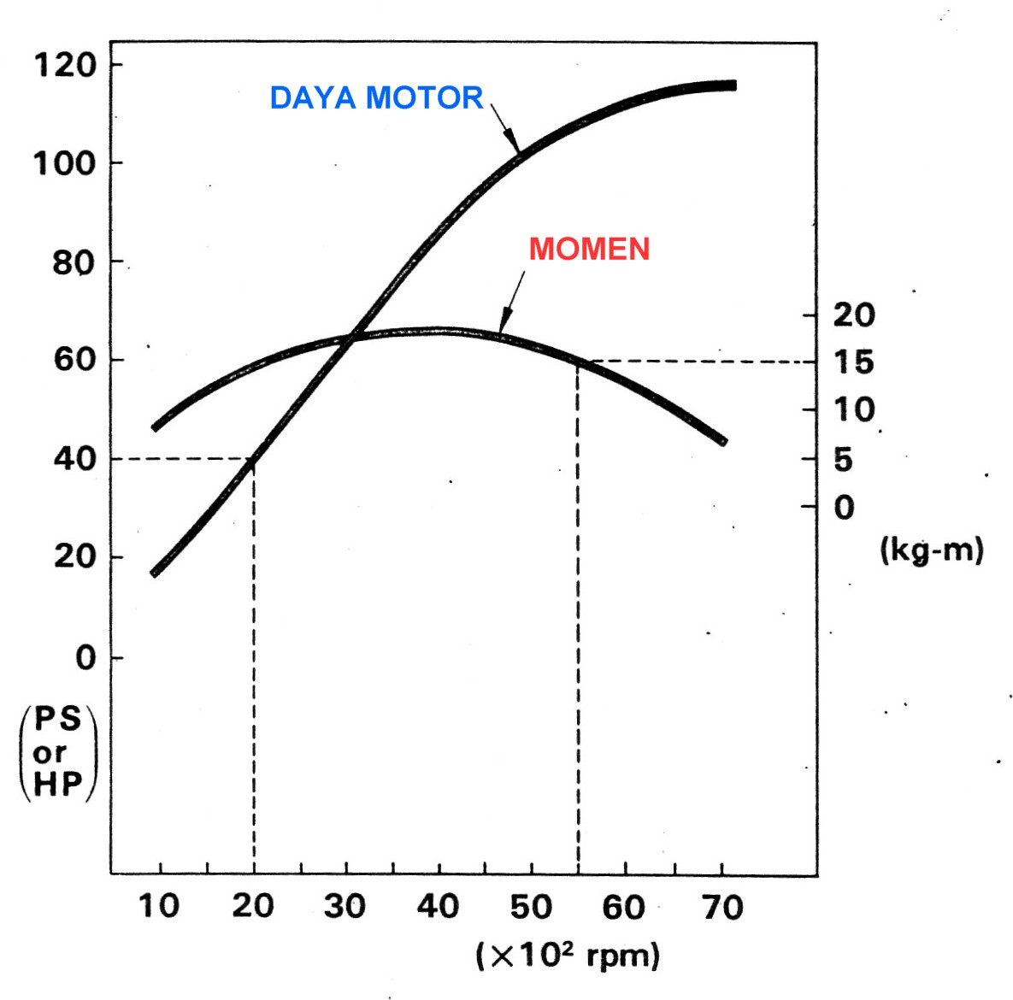
KEMAMPUAN MOTOR

Slide 6
DAYA KUDA INDIKATOR
P L A N K
Dki = -------------- TK
60 x 75
P = tekanan efektif rata-rata (kg/cm²)
L = langkah torak (m)
A = luas penampang silinder (cm²)
N = putaran motor (rpm)
K = jumlah silinder
Daya kuda indikator diukur pada tenaga ledak yang dihasilkan pada proses pembakaran tanpa memperhitungkan hambatan-hambatan gesek yang mungkin terjadi.

Slide 7
DAYA KUDA EFEKTIF
DAYA KUDA YG DIHASILKAN MOTOR :
Dke = Dki – Dg
Dke = Daya kuda efektif
Dki = Daya kuda indikator
Dg = Daya gesek atau kerugian gesek

Slide 8
FAKTOR-FAKTOR YANG MEMPENGARUHI DAYA MOTOR
VOLUME SILINDER
DIAMETER SILINDER
PERBANDINGAN KOMPRESI
EFISIENSI VOLUMETRIC
EFISIENSI MEKANIS

Slide 9
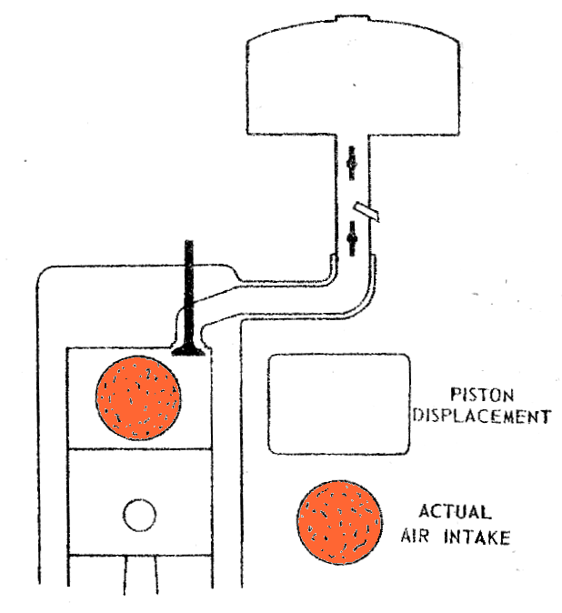
EFFISIENSI VOLUMETRIC

Slide 10
EFFISIENSI VOLUMETRIC
Camp. U + BB yg masuk ke silinder
Ef vol = ----------------------------------------------
Volume silinder
Ef vol = 65 % - 85 %
Efisiensi volumetric tgt :
* Perencanaan sistem pemasukan
* Kecepatan motor
* Temperatur campuran U + BB
* Tekanan atmosfer

Slide 11
EFISIENSI MEKANIS
Dke
Ef mekanis = -------- = ± 80 %
Dki
Meningkatkan Ef. Mekanis :
* Mengurangi gesekan yang timbul
* Memperbaiki sistem pelumasan

Slide 12
Mean Effective Pressure (MEP)
Torsi merupakan ukuran penting dari kemampuan mesin, namun tergantung oleh ukuran mesin.
Ukuran kemampuan (performa) mesin relatif diukur dari besarnya gaya tekan (force) per satuan luas (area), disebut mean effective pressure (MEP).
MEP = DK . Npp
VL . N
MEP = Tekanan efektif rata-rata (kPa)
DK = Daya kuda (kW)
Npp = Jumlah putaran per power
VL = Volume silinder (cc)
N = Putaran motor (rev/s)
1 TK = 0,735 kW 1 kPa = 0,01 kgf/cm²

Slide 13
Specific Fuel Consumption (SFC)
Konsumsi bb diukur dari jumlah massa bb per satuan waktu.
Hemat bb ≠ Efisien
SFC menunjukkan efisiensi mesin dalam hal konsumsi bb, diukur dari konsumsi bb per unit tenaga yang dihasilkan.
SFC = MAbb
DK
SFC = Specific fuel consumption (g/kWh)
MAbb = Massa aliran bb (g/h)
DK = Daya kuda (kW)

Slide 14
AFR & Reaksi Pembakaran Stoikiometris
C₈H₁₈ + x O₂ + x (3,76) N₂ → a CO₂ + b H₂O + x (3,76) N₂
x = 12,5 a = 8 b = 9 sehingga,
C₈H₁₈ + 12,5 O₂ + 47 N₂ → 8 CO₂ + 9 H₂O + 47 N₂
AFR ??
Berdasarkan jumlah mol
AFR = mol udara / mol bahan bakar
= [12,5 + 3,76 (12,5)] / 1
= 59,5 mol udara / mol bahan bakar
Berdasarkan perhitungan berat
AFR = berat udara / berat bahan bakar
= 59,5 (28,95) / 1 (114)
= 15 berat udara / berat bahan bakar

Slide 15
CAMPURAN U + B. BAKAR:
NORMAL :
UDARA
( 15 )
BAHAN
BAKAR
( 1 )
+
GEMUK / KAYA
KURUS / MISKIN

Slide 16
Pengaruh Campuran BB Terhadap Emisi, kondisi mesin, daya dan konsumsi BBM
Keterangan:
M = Torsi / Momen
B = Konsumsi bahan bakar
λ = Lambda = indikasi campuran udara-bahan bakar
= AFR
AFRsto
Daerah yang diarsir menunjukkan letak campuran ideal yang menghasilkan pembakaran efisien

Slide 17
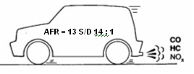
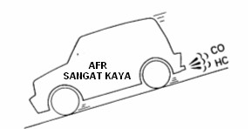
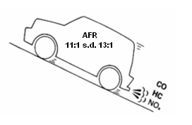
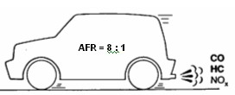
Perbandingan Udara dan Bahan bakar Pada Berbagai Kondisi Mesin
AFR = 5 : 1
AFR = 11 : 1
AFR DAN EMISI SAAT PEMANASAN
AFR DAN EMISI SAAT STASIONER
AFR DAN EMISI SAAT PUTARAN MENENGAH
AFR DAN EMISI SAAT PUTARAN TINGGI
AFR DAN EMISI SAAT PERCEPATAN
AFR DAN EMISI SAAT PERLAMBATAN
AFR DAN EMISI SAAT BEBAN PENUH

Slide 18
LATIHAN
Hitung:
MEP pada saat motor mencapai daya maksimal (lihat spesifikasi)!
SFC jika motor tersebut memerlukan 800 gr bahan bakar untuk operasi selama 50 menit!

